Slide 1
线性分类器
刘琰

Slide 2
目录
线性分类器
感知器法

Slide 3
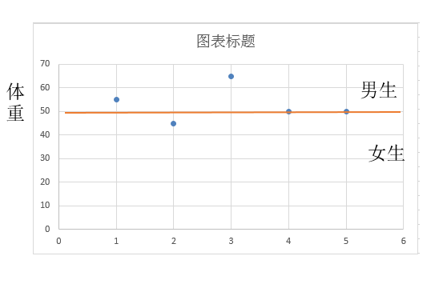
线性分类
根据拉拉队员的体重对其性别进行分类
拉拉队员 | 身高 | 体重 | 性别
1 | 170 | 55 | 男
2 | 160 | 45 | 女
3 | 180 | 65 | 男
4 | 165 | 50 | 女
5 | 170 | 50 | 女

Slide 4
线性分类
线性分类是指：数据所在的特征空间可以被一条直线或平面或超平面进行分割。
线性判别函数的一般表达式为：g(x) = w^{T}x + w_{n+1}
其中：w_{n+1}称为阈值权，x为n维特征向量-模式（样本）向量x=(x₁,x₂,…,x_{n})^{T},
w称为权向量，w=(w₁,w₂,…,w_{n})^{T}
也可表示为：g(x) = WTX
其中：X称为增广模式（样本）向量,X=(x1,x2,…,xn,1)T,
W称为增广权向量，W=(w1,w2,…,wn,wn+1)T

Slide 5
二分类线性判别函数
两类问题即 wi =(w₁,w₂)
二维情况：取两个特征向量 X = (x₁,x₂)
这种情况下的判别函数为：g(x) = w₁x₁+w₂x₂+w₃
其中w为参数，x₁,x₂为向量

Slide 6
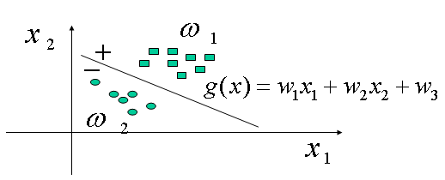
二分类线性判别函数
判别函数g(x)具有以下性质：

Slide 7
二分类线性判别函数
N维情况下：
当 g(x) =W^{T}X=0 为判别边界 。
当n=2时，二维情况的判别边界为一直线。
当n=3时，判别边界为一平面，n>3时，则判别边界为一超平面。

Slide 8
线性分类器的设计
设计线性分类器：利用已知类别的训练样本集求解权向量w和阈值权wn+1或
增广权向量W
步骤
1.准备已知类别的样本集X
2.确定准则函数：样本集X、权向量w和阈值权wn+1的函数
3.求准则函数的极值解：权向量w和阈值权wn+1

Slide 9
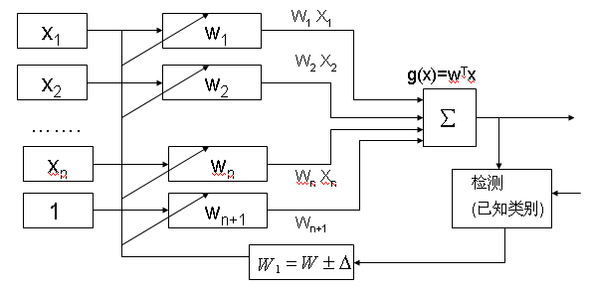
线性分类器的设计
利用已知类别学习样本来获得权向量的训练过程如下：
已知x ∈ω1, 通过检测调整权向量，最终使x ∈ω1
已知x ∈ω2, 通过检测调整权向量，最终使x ∈ω2
这样就可以通过有限的样本去决定权向量

Slide 10
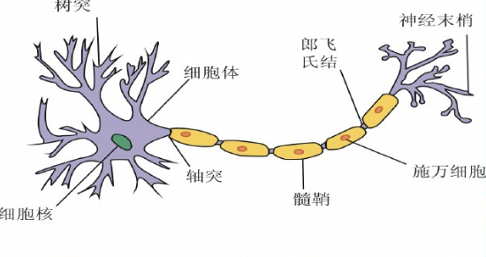
感知机
生物神经元的结构：细胞体 、树突、轴突、突触

Slide 11
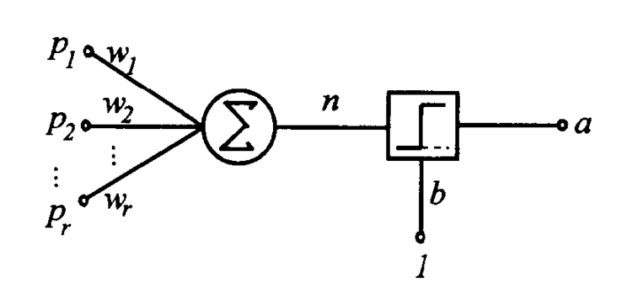
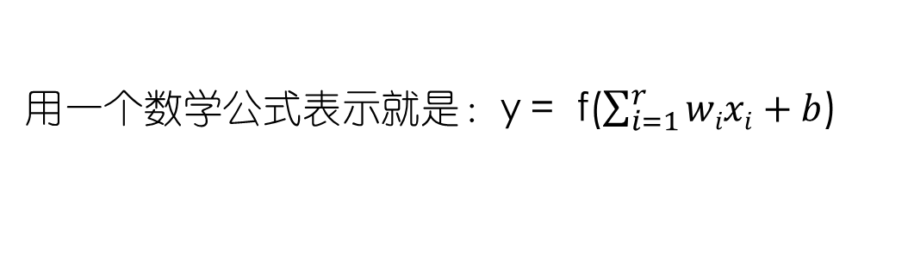
感知机
感知器（ perceptron）是一个具有单层计算单元的人工神经网络。感知器
训练算法就是由这种神经网络演变来的。
感知机是二分类的线性模型，其输入为实例的特征向量，输出为实例的类别
（+1，-1）
用一个数学公式表示就是：y = f($\sum_{i=1}^{r}{wixi+b}$)

Slide 12
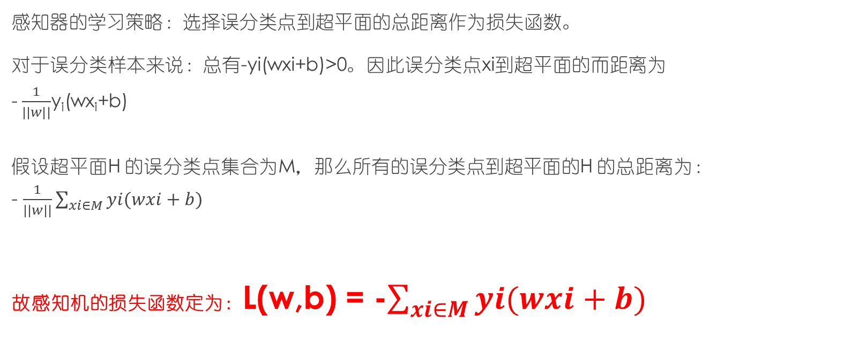
感知机
感知器的学习策略：选择误分类点到超平面的总距离作为损失函数。
对于误分类样本来说：总有-yi(wxi+b)>0。因此误分类点xi到超平面的而距离为
-$\frac{1}{||w||}$y_{i}(wx_{i}+b)
假设超平面H 的误分类点集合为M，那么所有的误分类点到超平面的H 的总距离为：
- $\frac{1}{||w||}\sum_{xi∈M}{yi(wxi+b)}$
故感知机的损失函数定为：L(w,b) = -$\sum_{xi∈M}{yi(wxi+b)}$

Slide 13
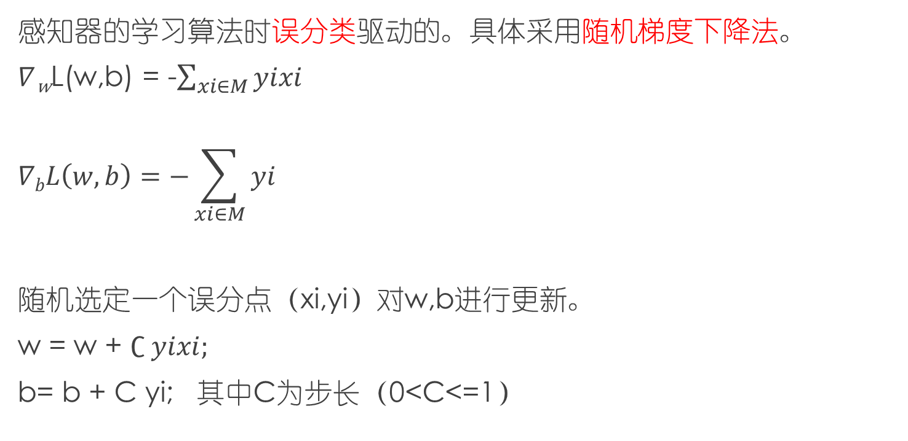
感知机
感知器的学习算法时误分类驱动的。具体采用随机梯度下降法。
$∇$_{w}L(w,b) = -$\sum_{xi∈M}{yixi}$
$$∇bL\left(w,b\right)=−\sum_{xi∈M}{yi}$$
随机选定一个误分点（xi,yi）对w,b进行更新。
w = w + $∁ yixi;$
b= b + C yi; 其中C为步长（0<C<=1）

Slide 14
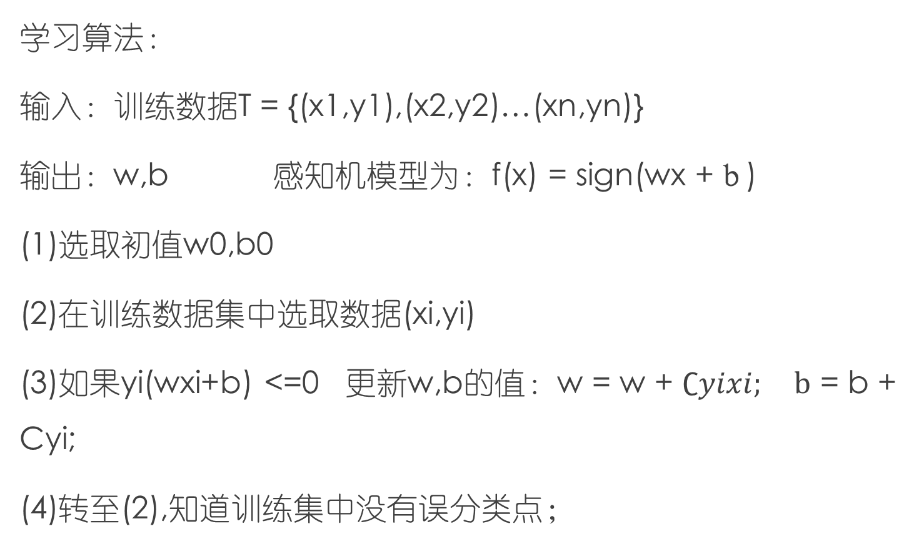
感知机
学习算法：
输入：训练数据T = {(x1,y1),(x2,y2)…(xn,yn)}
输出：w,b 感知机模型为：f(x) = sign(wx +ｂ)
(1)选取初值w0,b0
(2)在训练数据集中选取数据(xi,yi)
(3)如果yi(wxi+b) <=0 更新w,b的值：w = w + $∁yixi; b$ = b + Cyi;
(4)转至(2),知道训练集中没有误分类点；

Slide 15
感知机
例子：T训练集中正实例点是：x1=(3,3)^{T}, x2=(4,3)^{T}.负实例点是x3 = (1,1)T,试用感知器学习模型f(x) = sign(wx+b) 。这里w = (w1,w2)^{T},x =(x1,x2)^{T} 步长为1

Slide 16
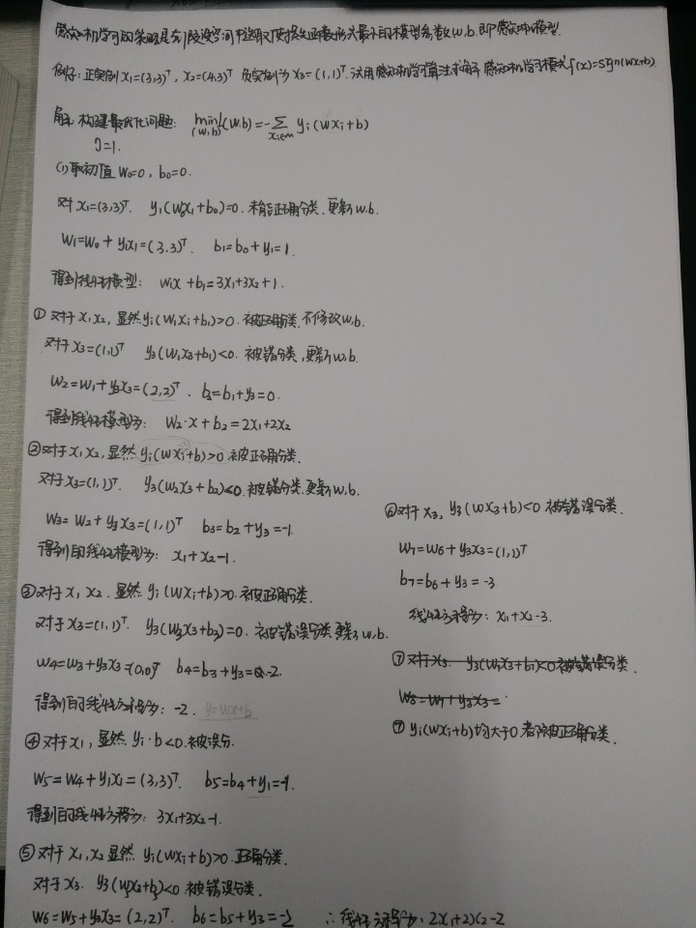
感知机

Slide 17
参考资料
http://www.cnblogs.com/SandyKid/p/5814259.html
http://blog.sina.com.cn/s/blog_59fabe030101ji4r.html
李航 《统计学习方法》
周志华《机器学习》

Slide 18
谢谢大家

